Slide 1
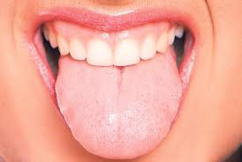
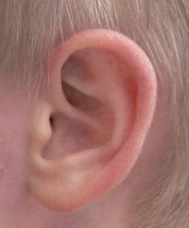
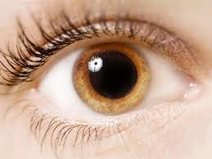

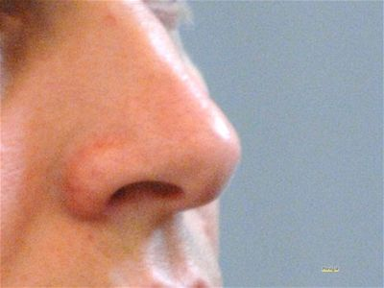
Ochorenia a starostlivosť o zmyslové orgány

Slide 2
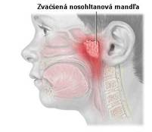
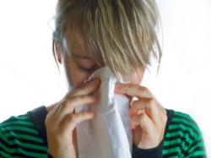
Nosné ochorenia
zväčšenie nosných mandlí,
zápal nosnej sliznice,
chrípka,

Slide 3
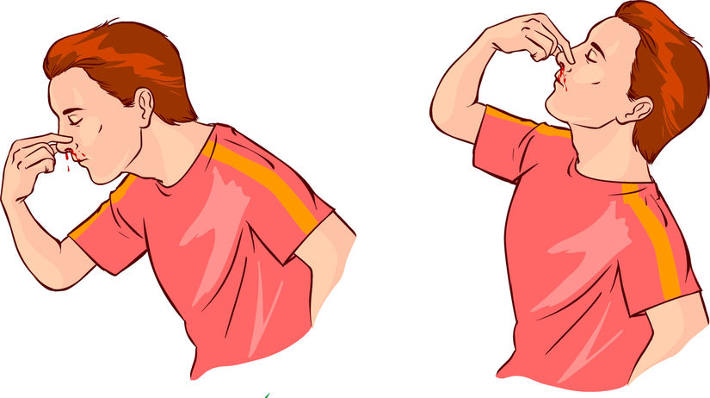
Krvácanie z nosa ☹

Slide 4
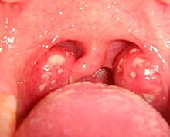
Ochorenia ústnej dutiny
herpesy, kútiky
zápal sliznice ústnej dutiny,
afty - vriedky,
angína – opakované – vyberanie mandlí
Babské lieky ☺

Slide 5
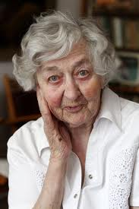
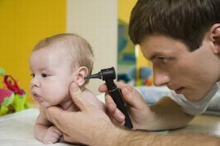
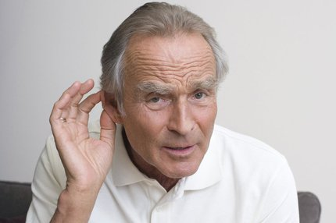
Sluchové ochorenia
nedoslýchavosť,
hluchota,
zápal stredného ucha,

Slide 6
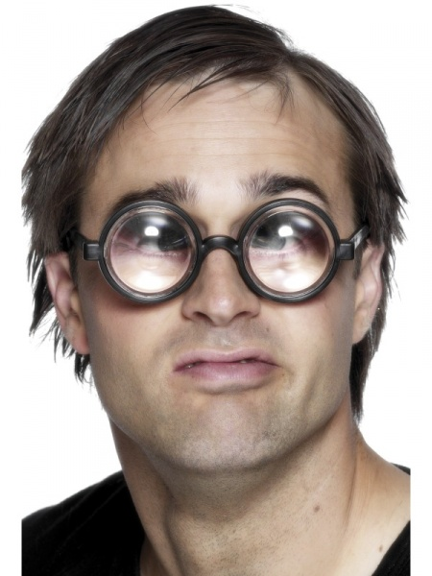
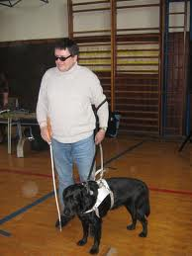
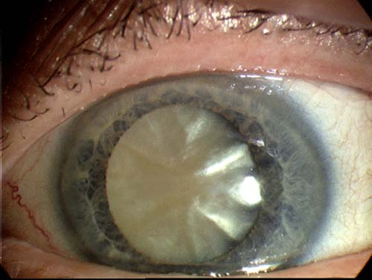
Očné ochorenia
krátkozrakosť/ďalekozrakosť,
slepota,
farbosleposť,
sivý a zelený zákal,

Slide 7
Teraz si vyskúšame naše zmysly

Slide 8
Pozeraj na modrú bodku v strede.

Slide 9


Slide 10
Čo robia kolieska?

Slide 11
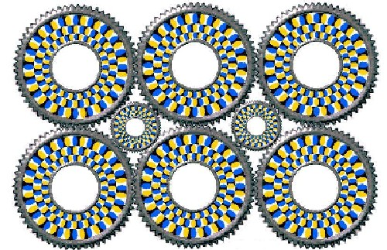

Slide 12
Pozeraj sa na krížik aspoň minútu a potom pozri na bielu stenu a klipkaj očami. Čo vidíš?

Slide 13


Slide 14
Čo vidíš v medzerách?

Slide 15


Slide 16
Čo vidíš?

Slide 17


Slide 18
Čo vidíš?

Slide 19


Slide 20
Čo vidíš?

Slide 21


Slide 22
Sú čiary na následujúcom obrázku rovnobežné?

Slide 23


Slide 24
Čo vidíš?

Slide 25
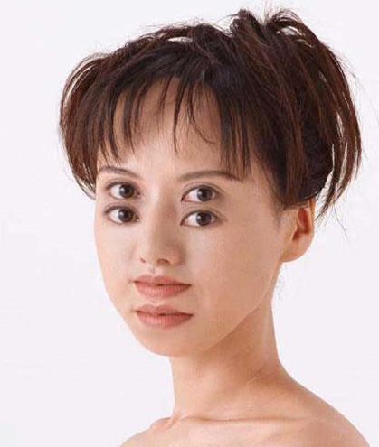

Slide 26
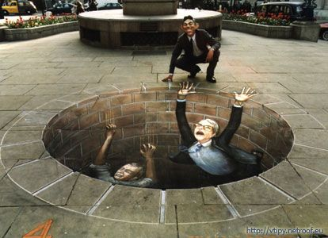

Slide 27
Čo najviac obrázkov si zapamätaj ... Máš na to 30 sekúnd...

Slide 28
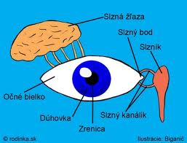

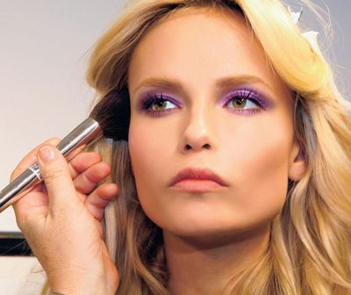

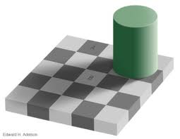
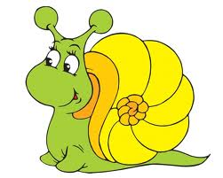

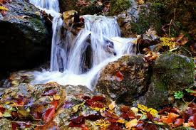
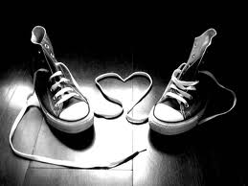

Slide 29
Aké boli zvieratá na obrázku?

Slide 30
Akej farby boli tiene u dámy, ktorá sa maľovala?

Slide 31
Čo vytvorili šnúrky na botaskách?

Slide 32
Akej farby bolo vrece, ktoré mal Santa Claus v ruke?

Slide 33
Aké ovocie bolo na obrázku?

Slide 34
Uvidíme kto ako vidí....

Slide 35
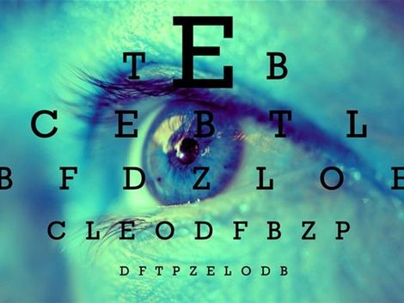

Slide 41
Teraz si v dvojiciach prejdite aktivity na strane 102 časť 3. Vnímanie zvuku

